Slide 1
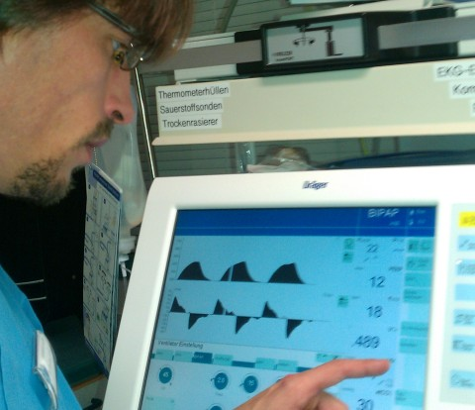
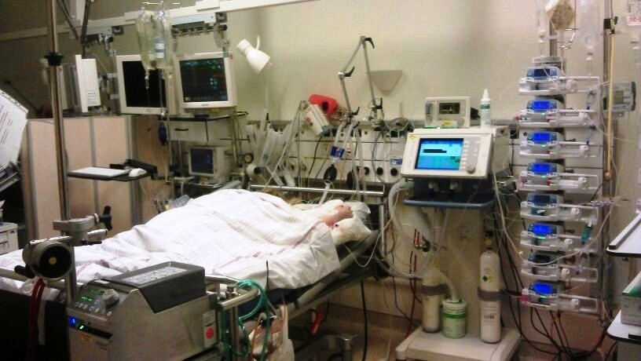
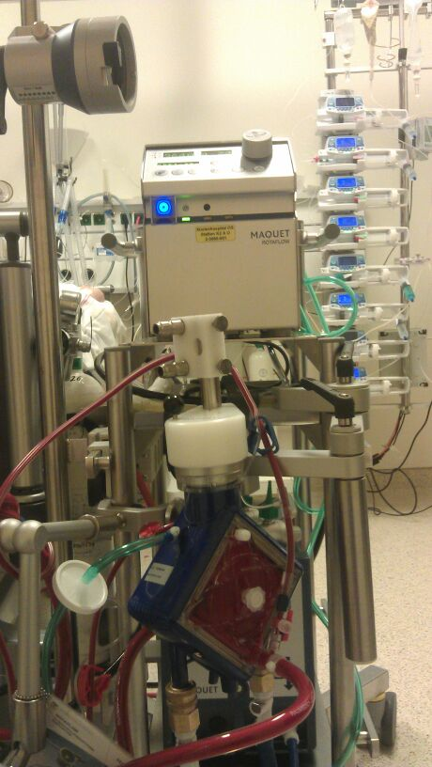
www.intensivbert.de

Slide 2
Erkrankungen des Magen-Darm-Kanals

Slide 3
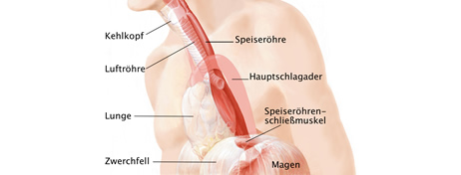
Krankheiten der Speiseröhre

Slide 4
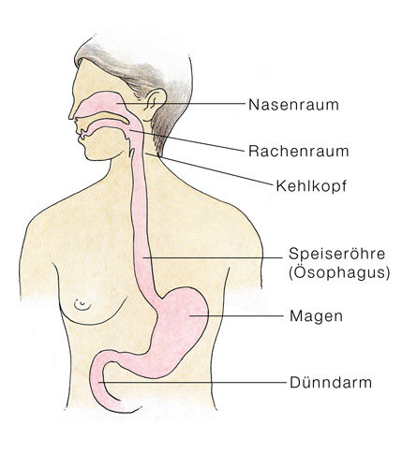
Anatomie/Physiologie
Die Speiseröhre (Ösophagus) ist ein ca. 25cm langer Schlauch, der den Rachen und Magen verbindet

Slide 5
Anatomie/Physiologie
Die Wand der Speiseröhre besteht aus drei Schichten
Tunica mucosa ist die innere Schleimschicht
Sie besteht aus Plattenepithel und enthält zahlreiche Schleimdrüsen
Tela submucosa, eine bindegewebige verschiebeschicht
Tunika muskularis ist die äußere Muskelschicht
Im oberen Dritttel quergestreifte Muskulatur
Im unteren Drittel glatte Muskulatur
Im mittleren Drittel gemischt quergestreifte und glatte Muskulatur

Slide 6
Anatomie/Physiologie
Der obere und der untere Speiseröhrenabschnitt ist physiologisch verschließbar
Der untere Ösophagussphinkter verhindert den Rückfluss von Mageninhalt in die Speiseröhre

Slide 7
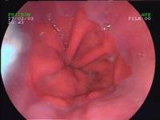
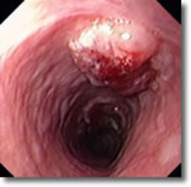
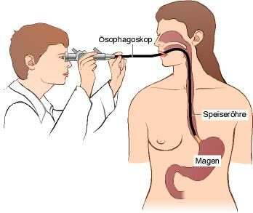
Untersuchungsmethoden
Ösophagoskopie mit evtl. Probeexzision aus der Schleimhaut

Slide 8
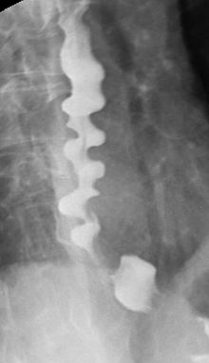
Untersuchungsmethoden
Röntgenuntersuchungen mit Kontrastmittel,
Ösophagosbreischluck

Slide 9
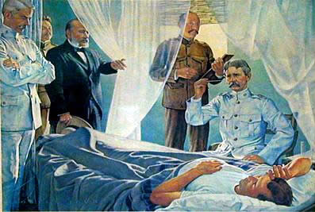
Ösophagitis
Erkrankungen der Speiseröhre

Slide 10
Definition
Ösophagitis = Entzündung der Speiseröhrenschleimhaut
Kann akut oder chronisch verlaufen

Slide 11
Pathogenese
Akute Ösophagitis
Verätzungen durch verschlucken von Säuren oder Laugen
Strahlentherapie
Begleiterscheinung bei schweren Allgemeinerkrankung

Slide 12
Pathogenese
Chronische Ösophagitis
Die ständige Reizung Speiseröhrenschleimhaut durch Alkohol kann zu einer chr. Ösophagitis führen
Nikotinabusus

Slide 13
Pathogenese
Refluxösophagitis
Bei der Refluxkrankheit ist der physiologische Verschlussvorgang des unteren Ösophagus gestört. Dadurch gelangt Inhalt aus dem Magen in die Speiseröhre und schädigt die Schleimhaut
Bei der primären Refluxösophagitis liegt eine Störung der funktionellen Verschlussmechanismen vor
Bei der sekundären Refluxösophagitis liegt die Ursache in einer organischen Veränderung in oder an der Speiseröhre

Slide 14
Pathogenese
Peptisches Ulcus der Speiseröhre
Die ständige Entzündung der Speiseröhre bei der Refluxösophagitis führt zu Ulzerationen

Slide 15
Pathogenese
Soorösophagitis
Soor ist eine Pilzerkrankung. Der Soorpilz (Candida albicans) kann eine Ösophagitis hervorrufen. Nicht selten kommt er aus dem Mund und Rachenbereich.
Tritt vorwiegend bei Patienten mit schweren Allgemeinerkrankungen auf.

Slide 16
Sodbrennen
Klinik
Schmerzen hinter/unterhalb des Brustbeins
Bei fortgeschrittener Erkrankung Schmerzen beim Schlucken

Slide 17
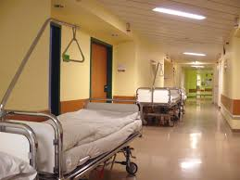
Laborwerte häufig normal, bei schwereren Verläufen Anstieg der Entzündungsmarker
Endoskopie
Diagnose
Bei Verdacht auf Soorösophagitis kann ein Abstrich/PE hilfreich sein

Slide 18
Therapie
Ernährung nur parenteral um Perforationen zu vermeiden
Prophylaktische Antibiotikagabe
Bei einer Perforation wird eine operative Behandlung nötig
Orale Flüssigkeitsgabe (ca. 1-2 Liter) z.B. Wasser oder Milch
Verätzungen der Speiseröhre
Starke Analgetika
Schockbehandlung

Slide 19
Therapie
Im Verlauf, einige Tage nach dem Unfall beginnt man mit einer Bougierung der Speiseröhre. Dabei wird die Speiseröhre, durch Einführung von Gummischläuchen unterschiedlichen Kalibers, gedehnt um narbige Strikturen zu vermeiden.

Slide 20
Therapie
Refluxösophagitis
Symptomatisch
Diätetisch
Medikamentös
Oberkörper hoch lagern
Selten sind operative Maßnahmen nötig
Säurelocker vermeiden (Kaffee, Alkohol, Nikotin)
5-6 kleine Mahlzeiten am Tag
Eiweißreiche Kost
Kein Nikotin
Antazida um die Magensäure zu binden
Medikamente die den Muskeltonus der Speiseröhre steigern (z.B. Metoclopramid)

Slide 21
Therapie
Soorösophagitis
Wenn möglich Soor fördernde Medikamente absetzen
Antimykotika oral (z.B. Nystatin)
Prophylaktisch ist eine gründliche und sorgfältige Mundpflege wichtig

Slide 22
Komplikationen
Verätzungen können zu Perforation der Speiseröhre führen und somit zu einer Mediastenitis, oft mit tötlichen Ausgang
Überlebt der Patient die Verätzung kommt es im Verlauf zu einer narbigen Schrumpfung der Speiseröhre
Blutungen können auftreten (bes. bei der ulzerierenden Form)

Slide 24
Die Ösophagusruptur
Erkrankungen der Speiseröhre

Slide 25
Definition
Die Spontane Ruptur des Ösophagus nennt man auch Boerhaave-Syndrom. Reißt am unteren Ende der Speiseröhre nur die Schleimhaut ein, bezeichnet man diese Ruptur als Mallory-Weiss-Syndrom

Slide 26
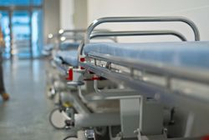
Ursachen
Alkoholexzesse
Heftiges Erbrechen

Slide 27
Symptome
Starke Schmerzen hinter dem Brustbein
Blutungen
Schocksymptomatik

Slide 28
Therapie
Liegt eine Ruptur der Speiseröhre vor ist eine operative Behandlung nötig
Liegt lediglich ein Einriss der Schleimhaut vor, ist in den meisten Fällen eine konservative Behandlung ausreichend.

Slide 29
Achalasie
Erkrankungen des Ösophagus

Slide 30
Definition
Der Begriff Achalasie bezeichnet eine Funktionsstörung der Speiseröhre, die wie folgt gekennzeichnet ist:
Der untere Schließmuskel (Sphinkter) der Speiseröhre (Ösophagus) befindet sich in einem erhöhten Spannungszustand, sodass er beim Schlucken – anders als bei gesunden Menschen – nicht erschlafft.
Oft ist gleichzeitig die Peristaltik der mittleren und unteren Speiseröhre, die den Speisebrei weiterbefördert, vermindert.

Slide 31
Symptome
Druckgefühl/Schmerzen hinter dem Brustbein
Dysphagie
Die Symptome treten erst anfallsweise auf bis es zu einem Dauerspasmuss kommt

Slide 32
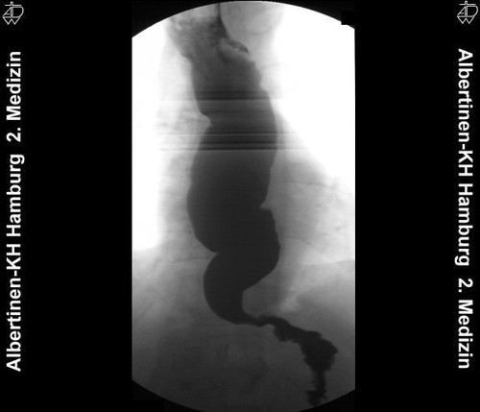
Symptome
Röntgenologisch oder endoskopisch sieht man eine spindelförmige Verengung der unteren Speiseröhre

Slide 33
Häufigkeit
Die Achalasie ist relativ selten: Sie zeigt sich jährlich mit einer Häufigkeit von weniger als 1 neuen Fall pro 100.000 Einwohnern. Sie kann in jedem Lebensalter entstehen, doch meistens tritt sie zwischen dem 20. und 40. Lebensjahr auf.

Slide 34
Therapie
Da die Ursache unklar ist gibt es nur eine symptomatische Therapie
Mit einem Ballondilatator versucht man den unteren Ösophagussphinkter schonend zudehnen
Eine operative Therapie kann bei Rezidiven in Erwägung gezogen werden. Dabei wird die spastische Muskulatur des Ösophagus gespalten (Myotomie)

Slide 35
Ösophagusdevertikel
Erkrankungen der Speiseröhre

Slide 36
Definition
Ösophagusdevertikel sind Ausstülpungen der Wand (Devertikel) der Speiseröhre

Slide 37
Einteilung
Nach der Pathogenese und Beschaffenheit der Ausstülpung werden grundsätzlich zwei Formen des Ösophagusdivertikels unterschieden

Slide 38
Echtes Devertikel (Traktionsdevertikel)
Die gesamte Wand des Ösophagus sackt aus
Es entsteht auf der Grundlage von aus der Fetalzeit persistierender Gewebeverbindungen zwischen Ösophagus und Trachea

Slide 39
Falsches Devertikel (Pulsionsdevertikel)
Ausstülpungen der Schleimhaut und Submucosa durch eine Lücke in der Muskelschicht. Sie entstehen durch Druckerhöhungen im Ösophagus.
Störungen der neuromuskulären Regulation beim Schluckakt führen zur Druckerhöhung im Ösophagus. Durch anatomische Schwachstellen der Muskulatur kommt es infolge dessen zur Ausstülpung von Teilen der Wand.
Seltener sind Pulsionsdivertikel zwerchfellnah (epiphrenische Divertikel).
Häufigste Lokalisation eines Pulsionsdivertikels ist an der Hinterwand des Pharynx (Zenker-Divertikel)

Slide 41
Symptome
Kleinere Divertikel sind häufig asymptomatisch. Bei symptomatischen Verläufen kommt es zu einem Fremdkörpergefühl und Dysphagie. Durch Ablagerung von Speisebrei in der Aussackungshöhle kann es zu übelriechendem Mundgeruch (Foetor ex ore) kommen.
Abgelagerte Nahrung kann durch Regurgitation vor allem nachts ausgestoßen werden. Als Komplikation nächtlicher Regurgitationen ist vor allem die Aspiration in die Lunge zu befürchten.
Weitere Komplikationen sind Blutungen, Perforation und Ausbildung von Fisteln.

Slide 42
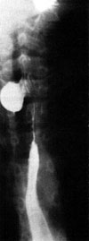
Diagnose
Röntgenbreischluck unter Verwendung von wasserlöslichem Kontrastmittel

Slide 43
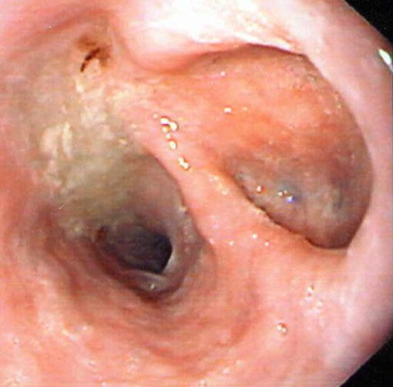
Diagnose
Eine Endoskopie des Ösophagus erlaubt die direkte Darstellung

Slide 44
Therapie
Ösophagusdivertikel sind nur bei störender Symptomatik oder Fistelbildung zu behandeln
Dabei ist eine Myotomie mit Resektion des Divertikelsacks und Verschluss das Vorgehen der Wahl.

Slide 45
Barret-Ösophagus (Zylinderepithel Metaplasie des Ösophagus)
Erkrankungen der Speiseröhre

Slide 46
Definition
Beim gesunden Menschen ist die Speiseröhre mit Plattenephitel ausgekleidet. Beim Barret-Ösophagus ist der untere Teil der Speiseröhre mit Zylinderephitel ausgeekleidet (Metaplasie)

Slide 48
Ursachen
In den meisten Fällen ist die Metaplasie die Folge einer lang andauernden Refluxerkrankung
Nur selten liegt eine angeborene Abnormität vor

Slide 49
Der Patient ist durch eine Entartung der Metaplasie zum Adenokarzinom der Speiseröhre bedroht

Slide 50
Häufigkeit
Etwa jeder 10te Patient der an einer Refluxösophagitis leidet entwickelt ein Barret-Ösophagus, jeder 10te Patient mit einem Barret-Ösophagus entwickeln ein Speiseröhrenkrebs.

Slide 51
Tumoren des Ösophagus
Erkrankungen der Speiseröhre

Slide 52
Definition
Bösartige Erkrankung der Speiseröhre. Meist handelt es sich um ein Plattenepithelkarzinom. Gutartige Tumore sind selten.

Slide 53
Häufigkeit
2% aller Malignome und ca. 7% der Karzinome des GIT betreffen den Ösophagus
Verhältnis Männer/Frauen 3:1
Altershäufigkeit : 50.-70. Lebensjahr

Slide 54
Pathogenese
Eine chronische Schädigung der Schleimhaut. Meist chemischer, thermischer oder mechanischer Art, bilden den Boden einer Krebserkrankung
Dazu zählen Vorerkrankungen wie z.B. Verätzungen und Narben, Achalasie.
Die größten Risiken sind Alkoholabusus und Nikotinabusus

Slide 55
Pathogenese
Im oberen Drittel entstehen 20%, im mittleren Drittel 45%, im unteren 35% aller Speiseröhrenkarzinome
Ca. 80-95% sind Plattenepithelkarzinome
C.a 3-10% sind Adenokarzinome

Slide 56
Druckgefühl/Schmerzen hinter dem Brustbein
Die Passagebehinderung fällt zunächst nur bei fester Nahrung auf, später auch bei breiiger Nahrung
Symptome
Erbrechen von blutigem Ösophagusinhalt
Dysphagie

Slide 57
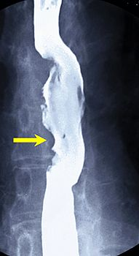
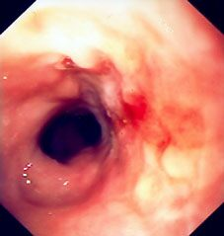
Diagnose
Röntgen mit Kontrast
Endoskopie mit Probeexzision und histologischer Untersuchung

Slide 58
Untersuchungen
Sonographie/Endosonographie
CT (Tiefenausdehnung)

Slide 59
Komplikationen
Infiltratives Wachstum, Metastasierung
Fistelbildung zwischen Trachea und Ösophagus
Durch Infiltration kann es zu Lähmung des N. Rekurrens und N. Phrenikus

Slide 60
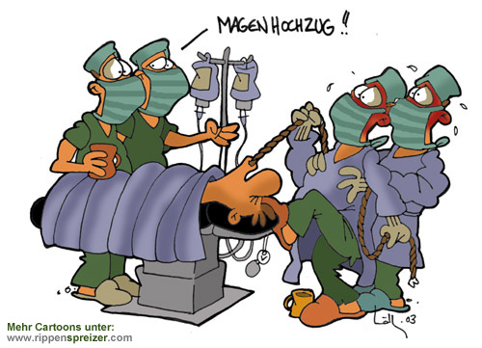
Therapie
Nur wenn das Karzinom früh entdeckt wird und noch relativ klein ist, kann eine operative Behandlung durchgeführt werden

Slide 61
Therapie
Der Patient sollte seine Nahrung breiig oder flüssig einnehmen
Sollte der Patient nicht mehr schlucken können, muss er über eine PEG ernährt werden
Medikamentös sind Analgetika zu nennen
Strahlentherapie + Chemotherapie

Slide 62
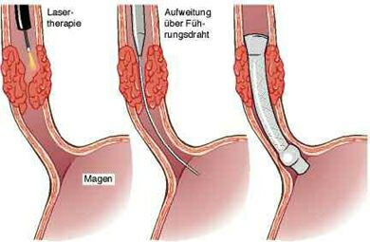
Therapie
Bei einer fortgeschrittener Einengung (Stenose) der Speiseröhre kann der Tumor mittels eines Lasergerät, endoskopisch abgetragen werden

Slide 63
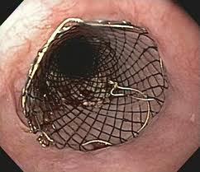
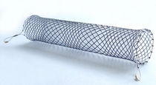
Therapie
Weiterhin kann nach Abtragen des Tumors ein Metall-Stent gesetzt werden um eine rasche Einengung der Speiseröhre vorzubeugen

Slide 65
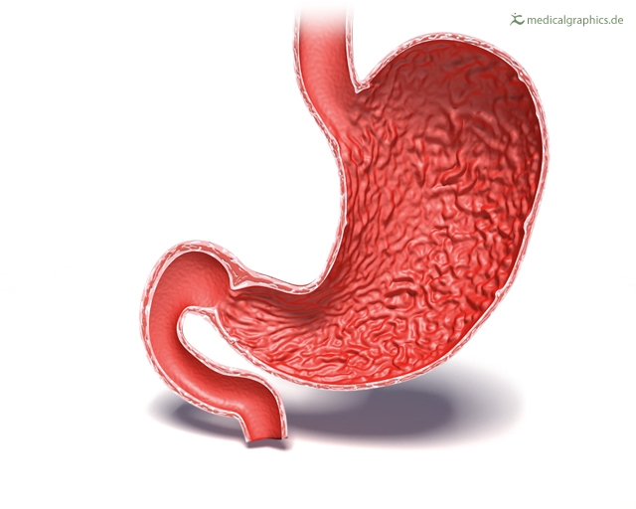
Krankheiten des Magens
Erkrankungen des Magen-Darm-Kanals

Slide 66
Anatomie und Physiologie
Der Magen ist ein Hohlorgan, dessen Größe, Form und Lage stark vom Füllungsvolumen abhängt

Slide 67
Anatomie und Physiologie
Der Magen lässt sich in fünf Abschnitte unterteilen:
Kardia: Speiseröhreneinmündung
Antrum: Abschnitt vor dem Magenausgang
Fundus: Magengewölbe unterhalb des linken Zwerchfells
Korpus: Körper, größter Magenabschnitt
Pylorus: Pförtner am Magenausgang zum Zwölffingerdarm

Slide 68
Anatomie und Physiologie

Slide 69
Anatomie und Physiologie
Die Magenwand besteht aus vier Schichten. Von innen nach außen:
Schleimhaut (Tunica Mukosa)
Gefäß- und Verschiebeschicht (Tela Submukosa)
Muskelschicht (Tunica Muskularis)
Bauchfell (Tunika Serosa)

Slide 70
Anatomie und Physiologie
Am Ausgang des Magens befindet sich der Pylorus (Pförtner), ein Schließmuskel der den Speisebrei schubweise in den Zwölffingerdarm entlässt
Die Schleimhaut von Fundus und Korpus enthält die sog. Hauptdrüsen. Die Hauptdrüsen enthalten Hauptzellen, mukoide Zellen (Nebenzellen) und Belegzellen

Slide 71
Anatomie und Physiologie
Die Hauptzellen sezernieren Pepsinogen
Die Belegzellen bilden H-Ionen und Cl-Ionen (Salzsäure). Außerdem sezernieren sie den Intrinsic Factor und Kalium
Mukoide Zellen (Nebenzellen) bilden Schleim

Slide 72
Anatomie und Physiologie
Die Schleimhaut des Antrums und des Pylorus enthält Pylorusdrüsen, welche einen alkalischen bis neutralen Schleim sezernieren. Außerdem bilden die G-Zellen der Antrumschleimhaut das Hormon Gastrin, welches die Belegzellen stimuliert Salzsäure zu sezernieren.

Slide 73
Anatomie und Physiologie
Die Regulation der Magensekretion erfolgt in drei Phasen:
Vagale Phase | Gastrinphase | Intestinalphase
Die vagale Phase wird vom N. vagus gesteuert. Ausgelöst wird sie durch Sinneseindrücke und Vorstellung von schmackhaften Speisen | Die Gastrinphase wird durch die Freisetzung vom Hormon Gastrin gesteuert. Auslöser dieser Phase ist die Berührung und Dehnung der Antrumschleimhaut | pH Veränderungen im Anfangsteil des Duodenums beeinflussen die Sekretion von Magensäure: Saures Milieu im Duodenum setzt das Hormon Sekretin frei, das die weitere Sekretion von Salzsäure hemmt, die Magenentleerung verzögert und die Bicarbonatlieferung aus Leber und Pankreas beschleunigt.

Slide 74
Physiologisch Aufgaben des Magens
Mechanische Aufgaben | Chemische Aufgaben
Durchmischen und Transportieren des Nahrungsbeis | Sekretion von Verdauungssäften: Pepsinogen, Pepsin (Hauptzellen) Salzsäure, Intrinsic Factor, Kalium (Belegzellen) Magenschleim (aus den Nebenzellen)

Slide 75
Untersuchungsmethoden

Slide 76
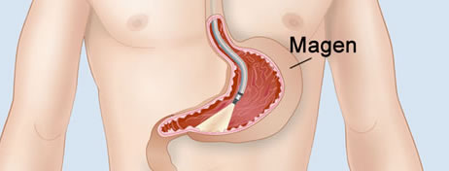
Untersuchungsmethoden
Die führende Untersuchungsmethode zur Diagnose von Magen-Darm-Erkrankungen in der heutigen Zeit ist die Endoskopie (Gastrojejunoskopie/Gastroskopie)
Eine Magen-Darm-Spiegelung, bei der die Speiseröhre, der Magen und der Zwölffingerdarm untersucht werden, ist wohl eine der am häufigsten durchgeführten Endoskopien

Slide 77
Kardia

Slide 78
Corpus

Slide 79
Antrum

Slide 80
Pylorus

Slide 81
Magenschleimhaut

Slide 82
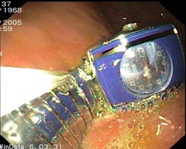
Fremdkörper

Slide 83
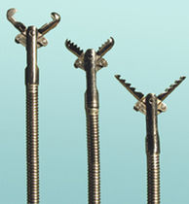
Untersuchungsmethoden
Instrumentierkanäle in den Endoskopen ermöglichen Lufteinblasung, Absaugen, Spülen und Probeexzisionen mittels einer Biopsiezange
Vielfältige Zusatzinstrumente in unterschiedlicher Form und Größe werden verwendet.

Slide 84
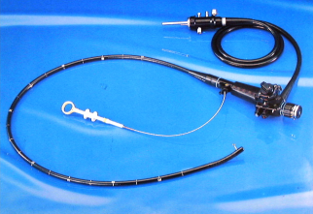
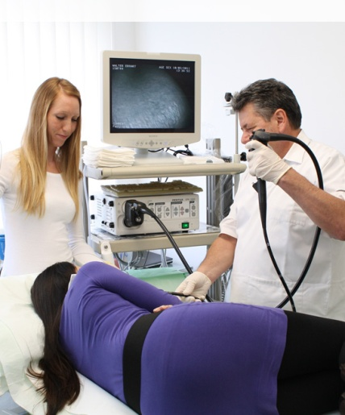

Slide 85
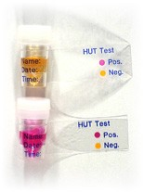
Untersuchungsmethoden
Der Helicobacter-Urease-Test (kurz HUT oder HU-Test) dient zum Nachweis einer Helicobacter-Besiedlung.

Slide 86
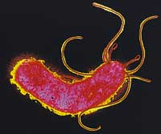
Helicobacter Pylori
Ein stäbchenförmiges Bakterium, das trotz des extrem sauren pH-Werts im Magen überleben und eine Infektion verursachen kann
Helicobacter pylori lebt auf und innerhalb der Schleimschicht des Magens
Das Bakterium ist weltweit verbreitet
Übertragung noch unklar. Vermutlich steckt man sich meist oral (über den Mund) an

Slide 87
Untersuchungsmethoden
Bei einer Magenspiegelung wird eine Gewebeprobe für einen HU-Test entnommen.
Die Gewebeprobe wird in ein Testmedium gegeben, welches aus einer Nährlösung für die Bakterien sowie aus Harnstoff und einem Indikator besteht.
Ist das Bakterium in der Probe enthalten, verarbeitet es den Harnstoff zu Ammoniak und Kohlendioxid. Das Ammoniak färbt dann den Indikator rot
Das Testergebnis ist nach wenigen Minuten (bis max. 24 Stunden) zu erkennen

Slide 88
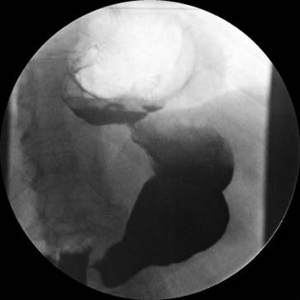
Untersuchungsmethoden
Andere bildgebende Verfahren :
Die Röntgenuntersuchung mit Kontrastmittel liefert gute Bilder von Schleimhaut, Form und Funktionsablauf des Magen-Darm-Kanals

Slide 92
Lageanomalien
Erkrankungen des Magens

Slide 93
Lageanomalien
Hiatushernien
Magenvolvulus
Kaskadenmagen

Slide 94
Hiatushernien
Lageanomalien des Magens

Slide 95
Definition
Verlagerung von Magenanteilen in den Brustkorb.
Eine Druckerhöhung im Bauchraum, durch Adipositas, Schwangerschaft oder Obstipation, begünstigt die Entstehung.
Weitere Faktoren wie Bindegewebsschwäche und Atrophie des Zwerchfells (im Alter) fördern ebenfalls die Entstehung.

Slide 96
Unterteilung
Axiale Gleithernie
Paraösophageale Hernie
Kombinierte Hiatushernie

Slide 97
Unterteilung
Die Kardia tritt durch die Zwerchfellöffnung
Der Magen Fundus tritt durch die Zwerchfellöffnung
Kardia und Magenfundus sind durch die Zwerchfellöffnung getreten

Slide 98
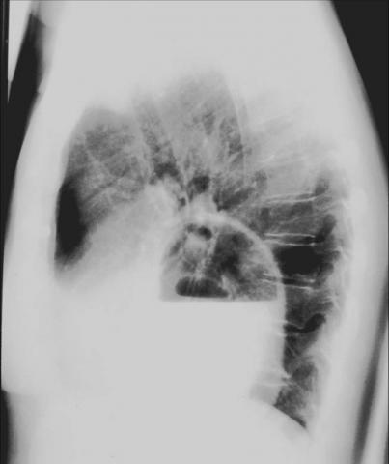
Diagnose
Röntgen

Slide 99
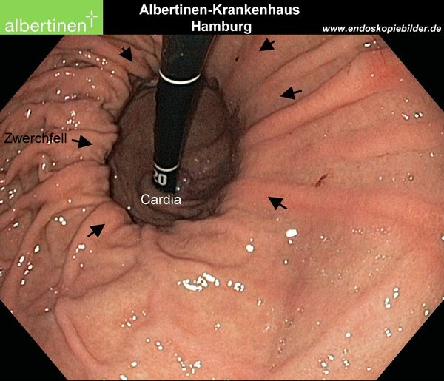
Diagnose
Endoskopie

Slide 100
Symptome
Patienten mit axialer Gleithernie sind meistens beschwerdefrei
Die übrigen Formen führen häufiger zu Beschwerden

Slide 101
Aufstoßen
Sodbrennen
Symptome
Druckgefühl und Schmerzen hinter dem Brustbein
Schmerzen werden in Rückenlage oder beim Pressen stärker
Manchmal kommt es zu einer begleitenden Refluxösophagitis

Slide 102
Gewichtsreduktion
Häufig kleine Mahlzeiten
Die Behandlung Erfolgt in den meisten Fällen konservativ
Therapie
Operative Maßnahmen bei großen Hernien oder bei Einklemmungsgefahr
Obstipationsprohylaxe

Slide 103
Kaskadenmagen
Lageanomalien des Magens

Slide 104
Der Speisebrei bleibt im oberen Drittel des Magens liegen, weil der mittlere Teil des Magens sich in die Linke Zwerchfellkuppel verlagert hat
Der Kaskadenmagen hat in den meisten Fällen keine klinische Bedeutung

Slide 105
Magenvolvulus
Lageanomalien des Magens

Slide 106
Definition
Magenvolvulus, Magentorsion, Volvulus ventriculi, Drehung des Magens um seine Achse

Slide 107
Ursachen
Zu einem Magenvolvulus kommt es v. a., wenn sich der Magen durch eine Lücke im Zwerchfell (Hiatushernie) in den Brustraum verlagert.
Sehr selten können auch Tumorerkrankungen oder Verwachsungen eine entsprechende Lageanomalie verursachen

Slide 108
Symptome
Schmerzen
Aufstoßen
ggf. Verschluss des Ösophagus
Erscheinungsbild des akuten Abdomen

Slide 109
Therapie
Operative Maßnahme

Slide 111
Gastritis
Erkrankungen des Magens

Slide 112
Definition
Entzündung der Magenschleimhaut, welche akut oder chronisch auftreten kann

Slide 113
Akute Gastritis

Slide 114
Pathogenese
Die akute Gastritis ist meistens Folge von exogenen Noxen
Übermäßiger Alkoholgenuss
Virale und bakterielle Infektionen
Medikamente
Strahlentherapie
Verschluckte Säuren oder Laugen

Slide 115
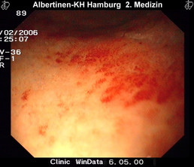
Pathogenese
Ausdruck der akuten Schleimhautschädigung sind oberflächliche Erosionen und Blutungen der der Magenschleimhaut

Slide 116
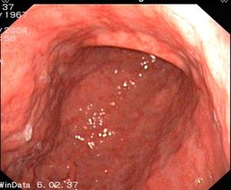
Akute Verätzung der Magenschleimhaut
Verätzung der Schleimhaut nach einer Woche

Slide 117
Symptome
Übelkeit
Erbrechen (evtl Hämatemesis)
Appetitlosigkeit
Schmerzen in der Magengegend oder Rücken

Slide 118
Nahrungskarenz 24-36 Stunden
Auslösende Noxen meiden (Alkohol etc.)
Intravenöse Flüssigkeitszufuhr
Nach 24-36 Stunden langsamer Kostaufbau
Therapie
Gabe von Antazida, Antiemetika, Spasmolytika
Bei starken Blutungen ist eine Notfall Endoskopie nötig

Slide 119
Chronische Gastritis

Slide 120
Definition
Eine chronische Gastritis ist eine chronische, histologisch nachweisbare Entzündung des Magens

Slide 121
Einteilung
Es gibt verschiedene Einteilung der chronischen Gastritis. Die Folgende Tabelle zeigt die Einteilung nach dem ABC-Schema

Slide 122
Einteilung
 | Typ A | Typ B | Typ C
Ätiologie | Autoimmun | Bakteriell (Helicobacter pylori) | Chemisch (z.B. NSAR)
Häufigkeit in % | 5 | 85 | 10
Lokalisation | Fundus und Korpus | Antrum, Ausdehnung zum Korpus | Alle Abschnitte
Verlauf | Schleimhautatrophie, Vitamin-B12 Mangel, Anämie, Polyneuropathie | Magenulkus, Gefahr für Magenkarzinom und Magenlymphom | Abheilung nach ausschalten der Noxe
Therapie | Substitution von Vit.-B12 | Eradikation von Helicobacter pylori | Vermeiden der Noxen

Slide 123
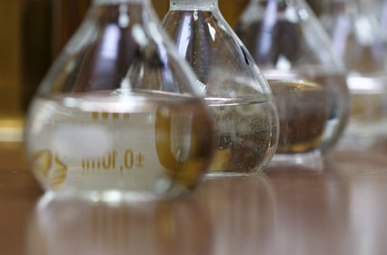
Klinik und Diagnose
Die Mehrzahl der Patienten ist beschwerdefrei
Appetitlosigkeit
Brennen und Schmerzen
Druck- und Völlegefühl
Unvertäglichkeit von schwer verdaulichen Speisen

Slide 124
Klinik und Diagnose
Das wichtigste diagnostische Verfahren ist die gastroskopische Untersuchung mit Probeexzision
Die Schleimhaut des Magens kann während der Gastroskopie makroskopisch beurteilt werden (Erosionen, Atrophie, Lokalisation, Polypen)

Slide 125
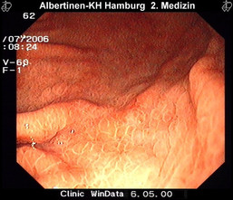
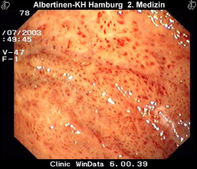
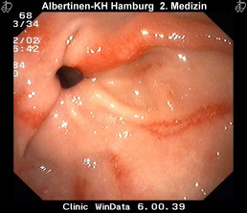

Slide 126
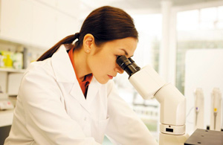
Klinik und Diagnose
Die bei der Gastroskopie gewonnenen Proben werden histologisch untersucht
Helicobacter pylori ?
Grad und Aktivität der Entzündung
Dysplasie
Atrophie

Slide 127
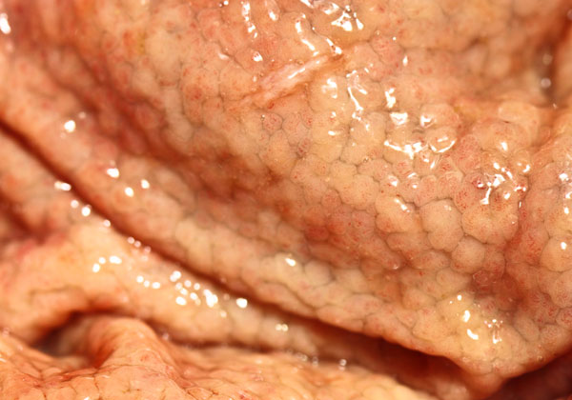
Klinik und Diagnose
Je stärker die Atrophie der Schleimhaut ist, umso mehr wird die Säureproduktion eingeschränkt

Slide 128
Therapie
Nur wenn die Patienten über Schmerzen klagen ist die Gabe Antazida und Spasmolytika mittel der Wahl

Slide 129
Therapie
Bei der chronischen Gastritis Typ B ist das wichtigste den Helicobacter pylori Befall zu therapieren
Es wird eine kombinierte Therapie mit Antazida und Antibiotika nach dem Triple-Schemata für ca. 7 Tage vorgenommen (Omeprazol+Clarithromycin+Amoxicillin)

Slide 130
Ulkuserkrankung
Erkrankungen des Magens

Slide 131
Definition
Ulkuskrankheit= chronisches Ulcus ventrikuli und chronisches Ulcus duodeni. Meistens handelt es sich um ein Geschwür, doch können auch mehrere auftreten. Die Krankheit neigt zu Rezidiven

Slide 132
Ein Ulcus ventriculi oder duodeni kann auch akut entstehen wie z.B. das Stessulkus oder Ulzerationen wie sie nach operationen entstehen

Slide 133
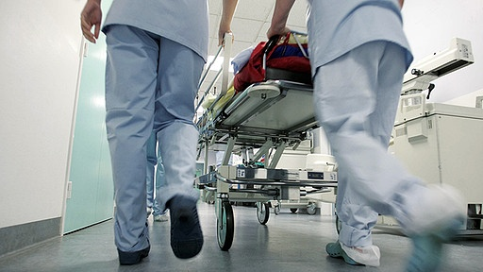
Häufigkeit
Etwa 10% der Bevölkerung sind einmal oder mehrmals im Leben von einem Geschwür betroffen
U. duodeni kommt 3-4mal häufiger vor als das U. ventriculi
Verhältnis Männer/Frauen 2:1
Häufigkeitsgipfel Herbst/Frühjahr

Slide 134
Pathogenese
Familiäre Disposition
Helicobacter pylori
Ungleichgewicht zwischen schützenden und aggresiven Faktoren des Magens

Slide 135
Pathogenese
Ulcus duodeni
Die Säureproduktion im Magen ist erhöht
Dadurch ist die Konzentration von Säure und Pepsin im Bulbus duodenie erhöht
Die vermehrte Säureproduktion ist auf eine Überzahl von Belegzellen zurück zu führen. Emotionale Einflüsse (Stress, Trauer, Schmerzen, psych. Belastung) kann ebenfalls die Produktion der Magensäure erhöhen

Slide 136
Pathogenetische Faktoren des Ulcus duodeni
Helicobacter pylori
Erhöhte Pepsinsekretion
Hypersekretion von Magensäure
Motilitätsstörungen
Psychische Faktoren
NSAR
Rauchen
Genetische Faktoren

Slide 137
Pathogenese
Ulkus ventriculi
Die Säureproduktion ist normal oder vermindert
Ein Pylorusinsuffizienz mit Reflux von Galle fördert die Ulkusentstehung
Medikamente (NSAR) und Nikotinabusus begünstigen die Ulkusentstehung
Die Besiedelung des Magens mit Helicobacter pylori ist ein wichtiger Faktor in der Entstehung der Ulkuskrankheit

Slide 138
Pathophysiologie
Das Ulkus der Schleimhaut penetriert bis zur Muskelschicht. Es kann die Muskelschicht durchdringen und zu einer Perforation des Magens führen

Slide 139
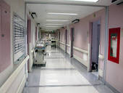
Säurelockende Nahrungsmittel werden schlecht vertragen (Süßigkeiten, Alkohol, Kaffee etc.)
Druck- Völlegefühl
Symptome
Aufstoßen, Übelkeit
Rückenschmerzen deuten auf eine Penetrotion in das Pankreas
Schmerzen
Der Schmerz ist von der Nahrungsaufnahme und Art des Ulkus abhängig. Der Nüchternschmerz spricht für ein Ulcus duodeni. Schmerz nach der Nahrungsaufnahme spricht für ein Ulcus ventriculi

Slide 140
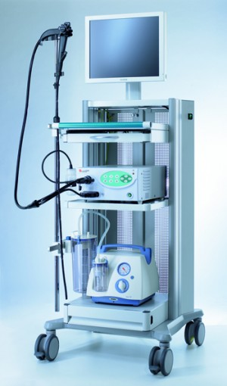
Diagnose
Gastroskopie/Gastrojejunoskopie
Während der Untersuchung können Proben für die histologische Untersuchung genommen werden
Blutungen können unterspritzt oder geclipt werden

Slide 141
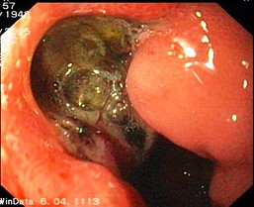

Slide 142
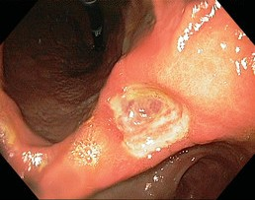

Slide 143
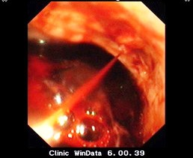

Slide 144
Diagnose
Weitere Bildgebende Verfahren wie z.B. Röntgen oder CT-Abdomen werden heute kaum noch zur Diagnosefindung eingesetzt

Slide 146
Komplikationen
Penetration/Perforation
Blutungen aus dem Ulkus
Pylorusstenose

Slide 147
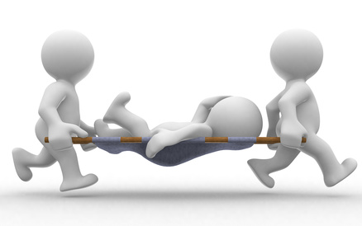
Blutungen
Etwa 10% der Ulkuspatienten
Die Blutung kann gering oder massiv auftreten
Weniger massive Blutungen fallen meistens Tage später durch Teerstuhl auf

Slide 148
Blutungen
Kommt der rote Blutfarbstoff mit der Salzsäure des Magens in Kontakt, entsteht aus dem Hämoglobin das schwarze Hämatin

Slide 149
Blutungen
Hat der Patient eine massive Blutung sind die Symptome :
Schocksymptomatik
Blutiges erbrechen

Slide 150
Modifizierte Forrest-Klassifikation der Ulkusblutung
Blutung
Forrest 1a | Arteriell-spritzend
Forrest 1b | Sickerblutung (arteriell, venös, kapillär)
Forrest 2a | Sichtbarer Gefäßstumpf im Ulkusgrund
Forrest 2b | Adhärendes Koagulum
Forrest 2c | Hämatinbelag im Ulkusgrund
Forrest 3 | Ulkus ohne Stigmata einer vorausgegangenen Blutung

Slide 151
Forrest 1a

Slide 152
Forrest 1a

Slide 153
Forrest 1b mit Koagel

Slide 154
Forrest 1b

Slide 155
Forrest 2a

Slide 156
Forrest 2b

Slide 157
Forrest 2c

Slide 158
Perforation
Plötzlich einsetzender heftiger Schmerz in Oberbauch
Die Bauchdecke ist hart
Im Röntgenbild stellt sich unter dem Zwerchfell eine Luftsichel dar
Wenige Stunden nach der Perforation bildet sich eine Peritonitis aus

Slide 159
Perforation

Slide 160
Pylorusstenose
Der Pylorus ist durch immer wiederkehrenden Ulzerationen in der Pylerusregion vernarbt
Es bildet sich eine Stenose
Der Speisebrei wird nur verzögert und in kleineren Mengen in den Dünndarm entlassen
Folge ist eine Aufdehnung des Magens
Mageninhalt kann erbrochen werden
Störungen des Wasser und Elektrolythaushalt

Slide 161
Therapie der Ulkuskrankheit
Die meisten Patienten die an einer Ulkuserkrankung leiden können Ambulant behandelt werden
Patienten die ein Stressulkus ausgebildet haben sollten anfänglich stationär behandelt werden . (Wechsel im Milieu)

Slide 162
Therapie der Ulkuskrankheit
Schonkost:
Kleine Portionen, eiweißreich, fettarm
Vermeiden:
Scharf Gebratenes, Alkohol, Kaffee, Tee, Zitrusfrüchte, erhitztes Fett
Hemmung der Säureproduktion
Abpufferung der sezernierten Säure
„OHNE MAGENSÄURE KEIN ULKUS“

Slide 163
Therapie der Ulkuskrankheit
Medikamentöse Therapie
Bei Nachweis von HP Behandlung nach dem Triple Schemata (Antazida+Amoxizilin+Clarithromycin
Antazida :
Puffern die Magensäure
In Tabletten oder Gel-Form
Werden 1-3 Stunden nach dem Essen eingenommen

Slide 164
Therapie der Ulkuskrankheit
Medikamentöse Therapie
Enzymhemmer:
Hemmen ein Enzym das den Protonentransport an der Belegzelle reguliert , dadurch wird die Säuresekretion gehemmt.
Wirstoff: Omeprazol
Histamin-H2-Rezeptor-Antagonisten (H2 Blocker) :
Blockieren die Rezeptoren für Histamin an den Belegzellen und hemmen dadurch die Sekretion von Magensäure
Gabe über 4 Wochen, Einnahme abends
Wirkstoffe : Cimetidin (Tagamet), Famotidin (Pepdul), Ranitidin (Zantic)

Slide 165
Therapie der Ulkuskrankheit
Medikamentöse Therapie
Misoprostol:
Synthetischer Prostaglandinabkömmling.
Hemmt die Säureproduktion
Fördert Magenschleimbildung und Durchblutung der Schleimhaut.

Slide 166
Therapie der Komplikationen
Ulkusblutung

Slide 167
Therapie Ulkusblutung
Eine massive Ulkusblutung erfordert eine sofortige Notendoskopie
Blutungen können Unterspritzt oder geclipt werden

Slide 168
Unterspritzt mit Suprarenin und geclipt

Slide 169
Unterspritzt mit Ethoxysklerol

Slide 170
Therapie der Ulkusblutung
Gabe von Erythrozytenkonzentraten bei großen Blutverlusten
Nahrungskarenz
Bettruhe
Gabe von Infusionen (Volumenersatz)
Monitoring von Blutdruck, Puls und Atmung sowie regelmäßige Kontrollen von Hb und Gerinnung
Cave: Verbrauchskoagulopathie

Slide 171
Modifizierte Forrest-Klassifikation der Ulkusblutung
Blutung |  | Therapie
Forrest 1a | Arteriell-spritzend | Operation oder Operation nach endosk. Blutstillung
Forrest 1b | Sickerblutung (arteriell, Venön, kapilär) | Endosk. Blutstillung oder Pharmakotherapie
Forrest 2a | Sichtbarer Gefäßstumpf imUlkusgrund | Operation
Forrest 2b | Adhärendes Koagulum | Kontrollendoskopie nach 24 h und Reklassifikation
Forrest 2c | Hämatinbelag im Ulkusgrund | Blutungsrezidivprohylaxe
Forrest 3 | Ulkus ohne Stigmata einer vorausgegangenen Blutung | Blutungsrezidivprophylaxe

Slide 172
Perforation
Penetriert das Ulcus durch alle Schichten des Magens bis in den Bauchraum, nennt man das eine Perforation
Diese Situation ist lebensbedrohlich
Schockbehandlung und ein sofortige Operation ist notwendig (Übernähung)

Slide 173
Magenausgangstenose
Immer wieder auftretende Geschwüre im Antrum oder Bulbus duodeni können zu einer Schrumpfung des Magenaugangs führen
Eine Magenausgangstenose macht eine Operation erforderlich

Slide 174
Tumoren des Magens
Erkrankungen des Magens

Slide 175
Definition
Es handelt sich um ein bösartiges (maligne) Geschwulst der Magenschleimhaut

Slide 176
Häufigkeit
In Deutschland macht der Magenkrebs rund 5% aller malignen Erkrankungen aus
Zahl der Neuerkrankungen geht zurück
Unter den bösartigen Tumoren des GIT ist das Magenkarzinom der 2. häufigste
Es gibt weltweit geographische Schwankungen. Länder mit hohen Auftreten sind Japan, Chile, Costa Rica, China, Kolumbien, Russland, Portugal, Rumänien

Slide 177
Prädisponierende Faktoren
Endogene Faktoren und Umweltfaktoren bilden einen Ursachenkomplex
Genetische Faktoren | Umweltfaktoren | Prädisponierende Krankheiten
Magenkarzinom bei Blutsverwandten | Nitrat (Lebensmittel/Wasser) | Perniziöse Anämie
Blutgruppe A | Geräucherte Lebensmittel Zu heißes Essen | Chron. Atrophische Gastritis
 | Nahrungsmittel mit Pilzbefall | Magenpolypen Billroth-Resektionsmagen Chr. Magenerkrankungen
 | Alkoholabusus,Rauchen | Juvenile Polypose (Darmpolypen) Peutz-Jeghers-Syndrom Dermatomyositis

Slide 178
Pathologische Anatomie
Lokalisation häufig im Antrum
Frühkarzinom:
Betrifft nur die Mukosa-/Submukosaschicht
Fortgeschrittenes Magenkarzinom:
Das Karzinom Betrifft auch die Muskelschicht

Slide 179
Pathologische Anatomie
Der Tumor breitet sich durch Wachstum in die Umgebung (infiltratives Wachstum) und durch Metastasierung aus
Benachbarte Organe :
Leber, Pankreas, Kolon
Metastasen:
Leber, Lunge, Nieren, Knochen

Slide 180
Symptome
Beim Magenkarzinom sind die Symptome meist uncharakteristisch.
Sodbrennen
Druck- und Völlegefühl
Schmerzen
Häufig treten lange Zeit keine Beschwerden auf oder Betroffene stufen die Symptome als harmlos ein

Slide 181
Symptome
Neu aufgetretene Lebensmittelunverträglichkeit
Appetitlosigkeit
Widerwillen gegenüber einiger Speisen (Fleisch)
Stärkere Schmerzen
Ungewollte Gewichtsabnahme
Magenbluten
Bei Verlegung des Magens kommt es zu Erbrechen
Blutarmut
Leistungsknick

Slide 182
Diagnostik
Gastroskopie
Röntgenuntersuchung
Sonographie
Knochenszintigraphie

Slide 183
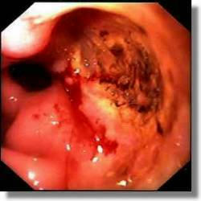
Diagnostik

Slide 184
Diagnostik

Slide 185
Diagnostik
Laboruntersuchungen:
Hämocult
Tumormarker(CA72-4, CA 19-9)

Slide 186
Diagnostik
Die Stadieneinteilung des Karzinoms (Staging/TNM) ist für die Therapie von großer bedeutung (Tabelle/Buch)

Slide 188
Prognose
Da das Magenkarzinom in der Regel erst im fortgeschrittenen Stadium erkannt wird, ist die Prognose auch heute noch schlecht

Slide 189
Therapie
Die Therapie richtet sich danach, wie weit fortgerschitten das Magenkarzinom ist

Slide 190
Therapie
Operation
Ziel der Operation bei Magenkrebs ist es, den Tumor vollständig zu entfernen (R0-Resektion)
Das Ausmaß der Operation hängt von der Tumorgröße und Tumorart ab

Slide 191
Therapie
Chemotherapie
Neoadjuvante Chemotherapie
Strahlentherapie
Lasertherapie

Slide 192
Ernährung
Durch den Sitz des Tumors kommt es zu einem Gewichtsverlust
Der Verdauungstrakt ist nach einer operation verkürzt, sodass Verdauungsprobleme auftreten
Die Nahrung gelangt zu schnell in den Darm, Übelkeit, Blässe und Erbrechen sind die Folge (Dumping-Syndrom)

Slide 193
Ernährung
Nahrung langsam aufnehmen
5-6 kleine Portionen am Tag
Leicht verdauliche Kost
Ausreichend Flüssigkeit auch bei der Nahrungsaufnahme
Fettarme Kost

Slide 194
Lymphome des Magens
Erkrankungen des Magens

Slide 195
Definition
In der Magenwand befinden sich zahlreiche Lymphknoten. Sind sie bösartig vergrößert , werden sie als Magenlymphome bezeichnet
Magenlymphome sind eine seltene Form des Magenkrebses.

Slide 196
Pathogenese
Bei den meisten Magenlymphomen handelt es sich um bösartige MALT-Lymphome, die auf die Magenschleimhaut begrenzt sind.
MALT=Mucosa Associated Lymphatic Tissue=Schleimhaut assoziiertes lymphoides Gewebe

Slide 197
Pathogenese
Es werden primäre und sekundäre Lymphome unterschieden
Primär | Sekundär
Ausschließlich die Lymphknoten in der Magenschleimhaut sind bösartig verändert Es liegt keine andere Erkrankung vor die zu dieser Schwellung beitragen würde ca. 80% der Magenlymphome | Entstehen als Begleiterscheinung im Rahmen einer bösartigen Veränderung des gesamten Lymphsystems

Slide 198
Pathogenese
Zu Beginn der Erkrankung sind andere Lymphknoten außerhalb des Magens nicht befallen. Im weiteren Verlauf sind auch die restlichen Lymphknoten befallen

Slide 199
Symptome
Beschwerden meist sehr uncharakteristisch
Übelkeit
Appetitlosigkeit
Leistungsknick
Druck-/Völlegefühl
Gewichtsabnahme

Slide 200
Ursachen
Eine Infektion mit Helicobacter pylori begünstigt die Entstehung eines Magenlymphoms in hohen Maße
Während dieser bakteriellen Infektion vermehrt sich in vielen Fällen das lymphatische Gewebe in der Magenschleimhaut krankhaft

Slide 201
Diagnose
Gastroskopie mit Biopsie
Endosonographie

Slide 202
Diagnose

Slide 203
Therapie
Beseitigung der Helicobacter pylori Infektion
Im fortgeschrittenen Stadien Operation

Slide 204
Gutartige Tumoren des Magens
Erkrankungen des Magens

Slide 205
Gutartige Tumoren des Magens werden meist als Zufallsbefund während einer Gastroskopie entdeckt

Slide 206
Einteilung
Neoplastische Neubildung | Tumorähnliche Neubildung
Adenome: Gutartige Tumoren des Schleimhaut- oder Drüsengewebes Vorkommen im gesamten Magen Bei 10-20% der Patienten treten sie an mehreren Stellen gleichzeitig auf 20% der Adenome haben eine Entartungstendenz (Präkanzerose) | Zysten der Korpusdrüse Hyperplastische Polypen: Häufigste gutartige Neubildung

Slide 207
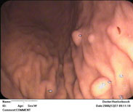

Slide 209
Die meisten Neubildungen können im Rahmen einer Gastroskopie mit einer Schlinge abgetragen werden

Slide 210
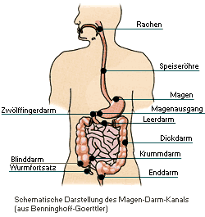
Krankheiten des Dünndarms
Erkrankungen des Magen-Darm-Kanals

Slide 211
Anatomie/Physiologie
Länge 5m
Durchmesser 4cm
Die Wand besteht aus 4 Schichten:
Tunica mucosa
Tela submucosa
Tunica muscularis
Tunica Serosa

Slide 212
Anatomie/Physiologie
Abschnitt | Dt. Bezeichnung | Länge
Duodenum | Zwölffingerdarm | 25-30cm
Jejunum | Leerdarm | 2/5 der Gesamtlänge
Ileum | Krummdarm | 3/5 der Gesamtlänge

Slide 213
Anatomie/Physiologie
Die Oberfläche der Schleimhaut wird durch Zotten außergewöhnlich gesteigert.
Die Dünndarmzotten sind mit Absorbtionszellen belegt, die eine Enzymausstattung haben und einen Bürstensaum
Im Inneren der Zotten befinden sich Blutgefäße und Lymphgefäße

Slide 215
Anatomie/Physiologie
Die gesamte Absorbtionsfläche beträgt etwa 200m²

Slide 216
Anatomie/Physiologie
Aufgaben:
Neutralisierung des sauren Magensaftes
Aktivierung der Verdauungsenzyme
Aufschlüsselung der Nahrung
Absorption von Nahrungsbestandteile
Weitertransport der Nahrung
Immunorgan

Slide 217
Anatomie/Physiologie
Man unterscheidet zwei Mechanismen der Absorption
Diffusion:
Wasser und kleine Moleküle gelangen durch Poren in der Zellwand in die Absorptionszelle. Trägermoleküle dienen als Transportmittel
Aktiver Transport:
Dieser Absorptionsmechanismus verbraucht Energie. Trägermoleküle müssen gegen Konzentrationsgefälle bergauf fahren

Slide 218
Anatomie/Physiologie
Die Darmschleimhaut muss intakt sein damit die Absorption von Darminhalt ausgeführt werden kann
Störungen der Absorption führen zu Mangelerscheinungen, die man als Malabsorptionssyndrom zusammenfasst

Slide 219
Anatomie/Physiologie
Zugrunde liegende Störung | Krankheit
Schädigung der Dünndarmschleimhaut | Sprue Morbus Crohn Infektion mit Bakterien Strikturen Fisteln
Störungen in der Blutversorgung des Dünndarms | Gefäßverschluss (Mesenterialinfarkt)
Verkürzung des Dünndarms | Ausgedehnte operative Dünndarmresektion
Sekundär bei endokrinen Erkrankungen | Morbus Addison Hyperthyreose
Pankreasbedingt | Pankreatitis (Mangel an Verdauungsenzymen
Leber-/Gallebedingt | Gallengangsverschluss (Fehlen von Galle)
Malabsorptionssyndrom bei verschiedenen Darmkrankheiten

Slide 220
Anatomie/Physiologie
Die Peristaltik des Dünndarms dient zum Mischen und zum Transportieren des Darminhaltes
Für den geordneten Ablauf der Verdauung (Digestion) müssen die Verdauungssäfte des Magens, der Bauchspeicheldrüse und der Galle zur richtigen Zeit vorhanden sein

Slide 221
Erkrankungen des Dünndarms

Slide 222
Duodenitis

Slide 223
Definition
Duodenitis ist eine akute oder chronische Entzündung der Schleimhaut des Zwölffingerdarms (Duodenums).

Slide 224
Ursachen
Ulcus duodeni
infektiöse Erkrankungen des übrigen Darmtraktes mit Bakterien, etwa Salmonellen oder durch Viren
Morbus Crohn
andere Erkrankungen der benachbarten Organe (Gallenwege, Bauchspeicheldrüse oder Magen)

Slide 225
Symptome
Appetitlosigkeit
Übelkeit
Verdauungsstörungen
Erbrechen
Druck- oder stechender Schmerz

Slide 226
Diagnose
Endoskopische Untersuchung mit Zangenbiopsie

Slide 227
Leichte Duodenitis
Duodenitis mit Erosionen

Slide 228
Duodenitis mit älteren Erosionen
Duodenitis

Slide 229
Polypoide Duodenitis
Stenosierende Duodenitis

Slide 230
Therapie
Die Behandlung einer Duodenitis besteht im Wesentlichen darin, die zugrunde liegenden Ursachen zu beseitigen

Slide 231
Divertikel

Slide 232
Divertikulose des Dünndarms
Bei der Divertikulose des Dünndarms sind die Dünndarmdivertikel im Gegensatz zum Meckel-Divertikel erworben und sind zu 80-90% im Jejunum zu finden.

Slide 233
Meckel Divertikel
Das Meckel-Divertikel („Meckelsches Divertikel“, Diverticulum ilei) ist eine Ausstülpung des Leerdarms (Jejunum) bzw. Krummdarms (Ileum), das einen Rest des embryonalen Dottergangs (Ductus omphaloentericus) darstellt
Benannt nach dem deutschen Anatom Johann Friedrich Meckel (1781–1833)

Slide 234
Diagnose
Da das Meckel Divertikel selten Symptome hervorruft, wird es in der Regel durch Zufall entdeckt. Ca. 2% aller Menschen haben ein Meckel Divertikel

Slide 238
Akute infektiöse Enteritis
Infektiöse Diarrhoe

Slide 239
Definition
Man unterscheidet einen akuten Verlauf (maximal 14 Tage Dauer) von einem persistierenden Verlauf (über 14 Tage Dauer) und einem chronischen Verlauf (mehr als 30 Tage Dauer).
Die akute Diarrhoe ist definiert als wässriger Stuhlgang über einen begrenzten Zeitraum von maximal 14 Tagen

Slide 240
Ätiologie/Pathogenese
Akute Diarrhoen sind am häufigsten durch Viren oder Bakterien hervorgerufen und bessern sich meist spontan.
Chronische Verläufe haben öfter auch einen nicht-infektiösen Ursprung, hierbei sollten allerdings auch parasitäre Ursachen in Betracht gezogen werden

Slide 241
Symptome
Die folgenden Symptome deuten auf einen schwereren Verlauf und sollten zu einer diagnostischen Abklärung führen:
Wässriger Durchfall mit Anzeichen des Volumenmangels
Häufige kleine Stuhlmengen mit Blut- oder Schleimabgang
Starke Bauchschmerzen
Fieber über 38.5ºC
Abgang von mehr als 5 ungeformten Stühlen pro Tag
Diarrhoen bei älteren Patienten (≥70 Jahre alt) oder bei Immunsupprimierten
Blutige Diarrhoe
Diarrhoen nach kürzlichem Gebrauch von Antibiotika

Slide 242
Symptome
Ein wichtiger diagnostischer Hinweis ist Fieber, da es sich häufig um Infektionserreger handelt, die die Darmschleimhaut angreifen (z.B. Salmonellen, Shigellen, Campylobacter, Viren, Clostridium difficile oder Amöben).
Nach Konsum bestimmter Nahrungsmittel beispielsweise unpasteurisierte Milchprodukte, unvollständig gegarter Fisch oder Fleisch, kann ebenfalls Durchfall auftreten.
Im Rahmen von Ausbrüchen durch Noro- oder Rotaviren können zeitnah mehrere Personen betroffen sein, insbesondere in den Wintermonaten.

Slide 243
Diagnose
Anamnese
Endoskopie
Stuhlkulturen

Slide 244
Therapie
Die wichtigste therapeutische Maßnahme bei Durchfallerkrankungen ist eine ausreichende Trinkmenge und Ersatz von Elektrolyten, in schweren Fällen muss die Zufuhr über die Vene erfolgen.
Eine Hemmung der Darmaktivität (z.B. durch Loperamid) sollte nur nach Konsultation eines Arztes erfolgen.

Slide 245
Therapie
In den meisten Fällen einer Durchfallerkrankung ist eine ursächliche Therapie durch Gabe von antiinfektiven Substanzen nicht verfügbar bzw. nicht sinnvoll.
In bestimmten Fällen, beispielsweise bei einer Erkrankung durch Clostridium difficile, durch Cytomegalievirus und bei verschiedene Durchfallerkrankungen durch Parasiten müssen jedoch spezifische Arzneimittel eingesetzt werden.

Slide 246
Tumoren des Dünndarms

Slide 247
Tumoren des Dünndarms
Im Vergleich zu Dickdarmtumoren eher selten
Es gibt gutartige Tunoren (Hämongiome)
und bösartige Tumoren (maligne Lymphome, Adenokarzinom)
Therapie der Wahl:
Chirurgische Intervention
Chemotherapie
Schmerztherapie

Slide 248
Erkrankungen des Dickdarms
Erkrankungen des Magen-Darm-Kanals

Slide 249
Diarrhö

Slide 250
Definition
Bei der Diarrhö werden mehr als drei ungeformte Stühle pro Tag entleert
Häufiges Leitsymptom bei Darmerkrankungen

Slide 251
Häufige Erkrankungen die mit Diarrhö einhergehen
Darminfektion
Reizkolon
Colitis ulcerosa
Morbus Chron
Pankreaskrankheiten
Hormonelle Krankheiten

Slide 252
Diagnose und Therapie
S. infektiöse Diarrhö

Slide 253
Obstipation

Slide 254
Definition
Die Obstipation ist eine akute oder chronische Stuhlverstopfung des Darms.
Akute Obstipation: Stuhlgang bleibt über mehrere Tage aus
Chron. Obstipation: Weniger als drei Stuhlgänge in der Woche
Sie gehört zu den Zivilisationskrankheiten

Slide 255
Ursachen
Als Ursachen einer Obstipation kommen unter anderem in Frage:
Stoffwechselstörungen (z.B. Diabetes mellitus, Hypothyreose)
Fehlernährung (ballaststoffarme Ernährung)
Bewegungsmangel

Slide 256
Ursachen
Störungen des Elektrolythaushaltes (z.B. Kaliummangel)
Mangelnde Flüssigkeitszufuhr
Pathologische Obstruktion des Darmes
Tumoren
Divertikulose
Verwachsungen

Slide 257
Ursachen
Tumoren in Nachbarorganen (z.B. Uterustumor, Ovarialtumor)
Schmerzbedingter Stuhlverhalt (Perianalthrombose, Rektumprolaps, Analfissur)
Neurologische Störungen (z.B. Morbus Parkinson)
Medikamente (z.B. Opiate)

Slide 258
Therapie
Die Therapie richtet sich nach der Ursache.
Ballaststoffreiche Ernährung
Bewegungsmangel vermeiden

Slide 259
Therapie
Ausreichende Trinkmenge (1,5-2l am Tag)
Bei Verstopfungen eher zu Hausmitteln greifen
Bei pathologischer Obstruktion evtl. chir. Maßnahmen nötig

Slide 260
Noch Fragen???

Slide 263
Definition
Der Morbus Crohn ist eine chronisch-entzündliche Erkrankung des Gastrointestinaltraktes, der bevorzugt Ileum und Colon befällt, seltener Ösophagus und Mund. Charakterisierend für Morbus Crohn ist der diskontinuierliche, transmurale und segmentale Befall der Darmschleimhaut

Slide 264
Epidemiologie
Die Zahl der Neuerkrankungen pro Jahr des Morbus Crohn liegt bei etwa 2 bis 3 auf 100.000 Einwohner
Die Prävalenz beträgt etwa 250 bis 500 auf 100.000
Die Zahl der Erkrankungen hat in den letzten Jahren deutlich zugenommen
Häufig erkranken junge Erwachsene zwischen dem 15. und 35. Lebensjahr

Slide 265
Ätiologie
Die Entstehung des Morbus Crohn ist bis heute noch nicht eindeutig geklärt. Verschiedene Entstehungsmechanismen werden in der Fachliteratur angenommen und untersucht. Generell lässt sich eine familiäre Häufung beobachten, so dass eine erbliche Disposition wahrscheinlich ist.
Ebenfalls wird eine autoimmunologische Ursache diskutiert. Bei einigen Patienten lassen sich Antikörper gegen die RNA bestimmter Zellen des Colons nachweisen. Auch das gute Ansprechen von Corticoiden spricht für einen immunologischen Prozess

Slide 266
Ätiologie
Ernährungsgewohnheiten, Zigarettenrauch und orale Kontrazeptiva scheinen das Erkrankungsrisiko zu erhöhen.
Für ein infektiöses Geschehen durch einen Befall mit Rotaviren, Mykobakterien oder Pseudomonasstämmen sind bis jetzt keine ausreichenden Anhaltspunkte gefunden worden.
Auch psychosomatische Faktoren werden immer wieder diskutiert (Depressionen)

Slide 267
Pathologie
Makroskopische Veränderungen:
Gartenschlauchphänomen: Durch Fibrosierung verursachte Segmentstenosen
Pflastersteinphänomen Abschnitte entzündeter Schleimhaut wechseln sich mit tiefen Ulzerationen ab, wodurch ein pflastersteinartiges Aussehen entsteht.
Entzündlicher Konglomerattumor: Verschiedene Darmabschnitte verkleben miteinander.
Vergrößerung benachbarter Lymphknoten
Histologische Veränderungen:
Massive Invasion der Darmwand durch Lymphozyten und Granulozyten, Hyperplasie der zugehörigen Lymphknoten in etwa 70% der Fälle.
Bildung von Granulomen (Epitheloidzellgranulome und Mikrogranulom) und mehrkernigen Riesenzellen in etwa 40% der Fälle

Slide 268
Symptomatik
Der Morbus Crohn beginnt meistens mit unspeziefischen Symptomen:
Im weiteren Verlauf:
Müdigkeit
Gewichtsverlust
Schmerzen im re Unterbauch
Durchfälle (meist unblutig)
Fieber
Übelkeit und Erbrechen
Analfissuren
Fisteln
Aphten
Ulzerationen an der Mundschleimhaut

Slide 269
Symptomatik
Bei etwa 50% der betroffenen Patienten treten extraintestinale Manifestationen auf :
Haut: Erythema nodosum, endogenes Ekzem
Gelenke: Arthritis
Augen: Uveitis
Gefäße: Vaskulitis, Thrombosen, Thromboembolien
Niere: Glomerulonephritis, Neprolithiasis
Leber und Gallenwege: Fettleber, Leberabszess, primär-sklerosierende Cholangitis

Slide 270
Symptomatik
Normalerweise verschwinden die extraintestinalen Symptome, wenn der Morbus Crohn als Grunderkrankung behandelt wird

Slide 271
Diagnostik
Abdomensonographie:
Typisch ist die segmentale Verdickung der Darmmucosa.
Röntgenuntersuchung oder MRT mit Kontrastmittel:
Pflastersteinrelief, Fisteln, segmentale Stenosen
Ileo-Koloskopie:
Frühstadium: Schleimhautläsionen, fleckige Rötungen.
Während eines aktiven Schubs: Ulzerationen, Pflastersteinrelief, Fissuren, Fisteln.
Spätstadium: Stenosen.
Biopsie:
siehe Pathologie
Labor:
Entzündungsparameter sind erhöht (BSG und CRP), Anämie (verursacht durch Blutverlust oder Vitamin B12 Mangel / Perniziöse Anämie), Leukozytose, Antikörper gegen Saccharomyces cerevisiae (ASCA).

Slide 272
Fisteln
Rektum-Fistel
Anal-Fistel

Slide 273
Fisteln
Coecum-Fistel
Sigma-Fistel

Slide 274
Crohn Ulkus

Slide 275
Morbus Crohn im Schub

Slide 276
Morbus Crohn im Schub

Slide 277
Morbus Crohn in Remission

Slide 278
Röntgen

Slide 279
Röntgen

Slide 280
Diagnostik
Um den Morbus Crohn in aktive und chronische Stadien einzuteilen, benutzt man den sogenannte Crohn's Disease Acivity Index (CDAI) nach Best, bei dem für bestimmte Kriterien Punkte vergeben werden. Bei einem CDAI >150 handelt es sich um einen akuten behandlungsbedürftigen Schub

Slide 281
Komplikationen
Durch die chronischen oder intermittierenden Entzündungen in Abschnitten des Magen-Darm-Traktes kann es zu einer Reihe von Komplikationen kommen

Slide 282
Komplikationen
Mechanischer Ileus:
Die Häufigkeit eines Ileus wird mit etwa 20% bis 30% aller Patienten angegeben.
Fisteln:
Fisteln treten im chronischen Verlauf recht häufig auf, und können verschiedene Räume verbinden: kutan, enteroenteritisch, enterovesikal, enterovaginal, peranal, rektal. Seltener hingegen sind Fisteln in die freie Bauchhöhle hinein, da die Umgebung des Darms meist stark verwachsen ist.

Slide 283
Komplikationen
Toxisches Megacolon:
Dieses vor allem bei Colitis ulcerosa auftretende Symptom wird gelegentlich auch beim Morbus Crohn beschrieben.
Abszesse:
intra- und retroperitoneale Abszesse treten auf.
Intestinale Blutungen
Karzinome:
Vor allem für Dünndarmkarzinome besteht eine erhöhte Disposition

Slide 284
Toxisches Megacolon

Slide 285
Toxisches Megacolon

Slide 286
Toxisches Megacolon

Slide 287
Therapie
Ziel der Therapie ist in erster Linie die Linderung der Symptome und die Verringerung der Anzahl akuter Schübe. Dabei unterscheidet sich die Behandlung eines akuten Anfalls (Schubtherapie) grundsätzlich von einer Langzeittherapie

Slide 288
Therapie
In der Schubtherapie unterscheidet man zwischen leicht- bis mittelgradigen Schüben und mittelgradigen bis schweren Schüben. Außerdem spielt die Lokalisation der Erkrankung für die Therapieentscheidung eine wichtige Rolle.

Slide 289
Therapie
Eine Diät, eventuell mit parenteraler Ernährung oder voll resorbierbarer, ballaststoffarmer Flüssignahrung, kann Symptome während eines schweren Schubs lindern
Glukokortikoide sind die wichtigsten Medikamente bei der Behandlung des Morbus Crohn. Sie führen selbst in schwersten Fällen noch bei der Hälfte aller Patienten zu einer Remission. Bei einem leichten bis mittelgradigen Schub verbessern sich die Beschwerden bei rund 90 Prozent aller Patienten. Bei einem Befall des Mastdarms kann auch Cortison als Klysma eingesetzt werden (weniger Nebenwirkungen). .

Slide 290
Therapie
Metronidazol und Ciprofloxacin können vor allem zur Behandlung von Fisteln eingesetzt werden
Eine chirurgische Therapie mit Resektion betroffener Darmabschnitte führt zu keiner definitiven Heilung, ist aber bei schwereren Fällen unter Umständen unerlässlich, um schwere Komplikationen wie Stenosen, Fisteln, Abszesse oder Perforationen zu vermeiden oder zu behandeln
Ist der Schub dennoch nicht zu durchbrechen, kommen Zytostatika wie Azathioprin und Methotrexat zum Einsatz. Ziel der akuten Therapie ist die Remission

Slide 291
Remissionserhaltung
In der Langzeittherapie gilt es, eine bereits erreichte Remission oder Besserung zu erhalten.
Erstrebenswert ist eine Langzeittherapie mit dem antiphlogistisch wirkenden Mesalazin (5-ASA), welche jedoch nicht immer zur Rezidivfreiheit führt..

Slide 292
Remissionserhaltung
Immunsuppressiva:
Zur Immunsuppression werden Glukokortikoide (z.B. Prednison) in möglichst niedriger Erhaltungsdosis verwendet. Alternativen sind Immunsuppressiva wie Azathioprin oder Methotrexat.
TNF-α-Blockern:
Vor allem bei jüngeren, steroidsensiblen Crohn-Patienten kommt eine Therapie mit TNF-α-Blockern in Betracht. Dabei handelt es sich um monoklonale Antikörper wie Infliximab, Adalimumab, Certolizumab oder Natalizumab. Ein Nachteil der Therapie mit TNF-α-Blockern ist, dass durch ihre Anwendung eine ruhende Tuberkulose reaktiviert werden.

Slide 293
Remissionserhaltung
Begleitend zur medikamentösen Therapie sollte die Ernährung angepasst werden. Mögliche Defizite sollten mit entsprechenden Vitaminpräperaten oder ähnlichem ausgeglichen werden.

Slide 294
Prognose
Beim Morbus Crohn handelt es sich um eine chronische Erkrankung mit hoher Rezidivrate. Komplikationen machen in etwa 90 % aller Fälle eine operative Therapie erforderlich, die aber zu keiner definitiven Heilung führt, sondern nur die Komplikationen behebt. Unter adäquater Therapie ist die Lebenserwartung der Betroffenen kaum eingeschränkt

Slide 295
Noch Fragen???

Slide 296
Colitis Ulcerosa

Slide 297
Definition
Die Colitis ulcerosa ist eine schubweise verlaufende chronisch-entzündliche Darmerkrankung, die sich im Colon kontinuierlich von anal nach oral ausbreitet und dabei zu Ulzerationen der oberen Schleimhautschichten führt

Slide 298
Epidemiologie
Die Inzidenz der Colitis ulcerosa beträgt in Deutschland etwa 4-10/100.000/Jahr. Die Prävalenz beträgt 40-80/100.000 Einwohner. Der Altersgipfel für die Erkrankung an Colitis ulcerosa liegt zwischen dem 2. und 4. Lebensjahrzehnt

Slide 299
Ätiologie
Die Ätiologie der Colitis ulcerosa ist nicht vollständig aufgeklärt. Diskutiert werden:
Autoimmune Pathogenese
Genetischer Disposition
Die Ernährung
Psychosomatische Ursachen und
Infektiöse Prozesse

Slide 300
Pathogenese
Pathologische Untersuchungen erlauben eine grobe Bestimmung der pathogenetischen Abläufe im Rahmen der Colitis ulcerosa. Diese läuft in drei Schritten ab:
Aktivierung von T-Lymphozyten (TH2) der Darmwand durch unbekannte Faktoren
Bildung von Entzündungsmediatoren
lokale Gewebeschädigung mit Ulzerationen

Slide 301
Pathogenese
Die Colitis ulcerosa kann pathologisch in ein frisches und in ein chronisch-fortgeschrittenes Stadium eingeteilt werden

Slide 302
Pathogenese
Frisches Stadium
Makroskopie:
Entzündlich gerötete Schleimhaut, Kontaktblutungen, keine Ulzerationen, keine Fibrinbeläge
Histologie:
Begrenzung auf Mukosa und Submukosa, entzündliche Infiltration, Granulozytenanhäufung in den Krypten (Kryptenabzess), Rarifizierung der Becherzellen.

Slide 304
Pathogenese
Chronisch-fortgeschrittenes Stadium
Makroskopie:
Ulzerationen, Schleimhautzerstörung, stehengebliebene Schleimhautareale imponieren als Pseudopolypen
Histologie:
Atrophie der Schleimhaut, Lymphozyten- und Histiozyteninfiltration, Krypten- und Becherzellverlust. Später Epitheldysplasien als Vorläufer einer malignen Entartung.

Slide 306
Symptomatik
Das Leitsymptom der Colitis ulcerosa sind blutig-schleimige Durchfälle, oft mit Tenesmen. Je nach Schweregrad der Erkrankung sind Fieber und erhöhte Enzündungsparameter festzustellen. Manchmal geht eine Colitis ulcerosa mit kolikartigen Bauchschmerzen einher.

Slide 307
Symptomatik
Leichter Schub
bis zu 5 blutig-schleimige Stuhlentleerungen/Tag
kein Fieber
kein herabgesetzter Allgemeinzustand (AZ)
Mittelschwerer Schub
bis zu 8 blutig-schleimige Stuhlentleerungen/Tag
Tenesmen
leichtes Fieber
Schwerer Schub
über 8 blutig-schleimige Stuhlentleerungen/Tag
hohes Fieber (>38°C)
Tachykardie
Druckschmerzhaftes Abdomen
Schlechter AZ

Slide 308
Symptomatik
Extraintestinale Manifestationen wie beim Morbus Crohn (s. Morbus Crohn)

Slide 309
Symptomatik
Verlaufsformen
Chronisch-rezidivierender Verlauf
Chronisch-kontinuierlicher Verlauf
Akuter fulminanter Verlauf

Slide 310
Symptomatik
Chronisch-rezidivierender Verlauf:
(80-85%) Exazerbationen durch physische und psychische Stresssituationen im Wechsel mit kompletter Remission
5-10% der Patienten bleiben nach einem einzigen Schub jahrelang beschwerdefrei
Chronisch-kontinuierlicher Verlauf: (10%) Beschwerden nehmen an Intensität zu oder ab, aber es kommt nicht zur Remission
Akuter fulminanter Verlauf:
(5%) plötzlicher Krankheitsbeginn mit wässrigen Durchfällen, Tenesmen, hohem Fieber, Schocksymptomatik

Slide 311
Diagnose
Anamnese und Klinik
Stuhl auf pathogene Keime untersuchen (Differenzialdiagnose)
Labor: erhöhte Entzündungsparameter (Leucozyten, CRP)
Endoskopische Untersuchung des Kolons (Koloskopie), mit Entnahme von PE´s)
Röntgen/CT mit Kontrastmittel
Sonographie

Slide 312
Diagnose

Slide 313
Diagnose

Slide 314
Diagnose

Slide 315
Diagnose

Slide 316
Diagnose

Slide 317
Diagnose

Slide 318
Diagnose

Slide 319
Therapie
Die medikamentöse Therapie richtet sich nach der Schwere des Schubs
Leichter Schub:
Langzeittherapie mit dem antiphlogistisch wirkenden Mesalazin (5-ASA)
Bei Befall des Enddarms können auch Klysmen verwendet werden

Slide 320
Therapie
Mittelschwerer Schub
Erhöhte Dosis vom Mesalazin
Prednisolon in geringer Dosis (50-60mg am Tag)
Ernährung anpassen
ggf. Flüssigkeitsausgleich
Schwerer Schub
Prednisolon-Dosis erhöhen
Nahrungskarenz
Parenterale Ernährung via ZVK
Intravenöse Zufuhr von Elektrolyten, Fette, Eiweiß, Vitamine Spurenelemente etc.
Bei septischen Geschehen Antibiotika-Gabe
Cyclosporin (Immunsuppressiva)

Slide 321
Therapie
Wenn die intensivmedizinischen Maßnahmen nicht greifen und eine Sepsis mit Multiorganversagen droht, ist eine chirurgische Therapie unumgänglich. Die Colitis ulcerosa ist durch Kolektomie heilbar!
Remissionserhaltung:
Mesalazin (5-ASA) in geringer Dosis

Slide 322
Therapie
Ausschließlicher Rektumbefall:
keine Einschränkung der Lebenserwartung
Pankolitis:
5-Jahres-Überlebensrate >80%
Das Sterblichkeitsrisiko ist insgesamt um den Faktor 1,7 höher als bei Gesunden
Ein Kolonkarzinom tritt nur bei totalem oder subtotalem Befall auf, das Risiko liegt etwa bei 6%.

Slide 323
Noch Fagen ????

Slide 324
Kolonkarzinom

Slide 325
Definition
Als Kolonkarzinom bezeichnet man die bösartige Neubildung von Zellen (Karzinom) im Dickdarm. In den meisten Fällen handelt es sich um Drüsenzellen (Adenokarzinom). Unter dem übergeordneten Begriff der kolorektalen Karzinome werden die Malignome des Colons und des Rektums zusammengefasst

Slide 326
Tumorarten
Adenokarzinom (80-90%)
Muzinöse Adenokarzinome (5-15%)
Siegelringkarzinom (1-5%)

Slide 327
Lokalisation

Slide 328
Risikofaktoren
Nikotin
Ernährungsgewohnheiten (ballaststoffarm, hoher Konsum von tierischen Fetten, tgl. Verzehr von roten Fleisch)
Übergewicht und Bewegungsmangel
Familiäre Disposition

Slide 329
Risikofaktoren
Sonnenmangel (Vit.-D)
Dickdarmpolypen
Morbus Crohn
Colitis Ulzerosa

Slide 330
Pathogenese
Meistens entwickelt sich ein Kolonkarzinom aus
gutartigen Dickdarmadenome (Polypen). Ob ein solcher Polyp entartet hängt von verschiedenen Faktoren ab:
Grad der Zellmissbildung (Dysplasie)
Je kleiner das Adenom , desto geringer ist die Wahrscheinlichkeit der Entartung (unter 1cm)
Histologischer Typ:
Tubuläre Adenome
Tubulovillöse Adenome
Villöse Adenome (höchstes Entartungsrisiko)

Slide 331
Pathogenese
In sehr wenigen Fällen kommt es aufgrund einer erblichen Erkrankung zu einem Tumorleiden. Im Falle des kolorektalen Karzinoms wäre die familiäre adenomatöse Polyposis zu nennen.

Slide 332
Symptome
Gewichtsverlust
Reduzierter Allgemeinzustand
Evtl. subfebrile Temperaturen
Obstipation
Paradoxe Durchfälle
Blutbeimengungen/-auflagen im Stuhlgang
Ileus/Subileus
Peranale Blutungen

Slide 333
Symptome
Schmerzen im Abdomen je nach Lokalisation
Tumor lässt sich evtl ertasten
Blutbild : Eisenmangel, evtl Hb erniedrigt
In extremen Fällen Zeichen eines akutes Abdomen, Schocksymptomatik

Slide 334
Diagnostik
Anamnsese
Digitale Untersuchung
Vollständige Koloskopie mit Biopsie
Abdomen Sonographie
CT/MRT (Metastasen?)
Röntgen Thorax (Metastasen?)
Labor: Tumormarker

Slide 342
Metastasen
Das Kolonkarzinom metastasiert hämatogen über die Vena portea in die Leber, Lunge und das Gehirn. Das Rektumkarzinom metastasiert primär über die Vena cava inferior in die Lunge

Slide 343
TNM-Klassifikation
Aufgrund der unterschiedlichen Stadien und des Allgemeinzustandes ergibt sich die unterschiedlich Prognose der Tumore.
T - Größe und Ausbreitung des Primärtumors
T1 - Tumor nur in Submukosa
T2 - bis Muscularis propria
T3 - bis Subserosa
T4 - Befall von Peritoneum, Invasion benachbarter Organe
N - Befall von Lymphknotenstationen
N0 - keine Lymphknotenmetastasen
N1 - 1-3 regionäre Lymphknoten befallen
N2 - mehr als 4 befallene Lymphknoten
M - Metastasenbildung
M0 - keine Fernmestastasen
M1 - Fernmestastasen

Slide 344
Therapie
Je nach Stadium, beinhaltet die Therapie initial eine primäre lokale chirurgische Sanierung, die adjuvante oder neoadjuvante Chemotherapie, sowie radioonkologische Verfahren. Auch den palliativen Maßnahmen kommt große Bedeutung zu

Slide 345
Prophylaxe
Rechtzeitig erkannt, ist ein Kolonkarzinom durch Exzision heilbar.
Als Vorsorgeuntersuchung wird ab dem 50. Lebensjahr - bei familiärer Belastung auch früher - eine Koloskopie empfohlen.
Im Rahmen dieser Untersuchung können auch Vorstufen des Kolonkarzinoms (wie z.B. Darmpolypen) entfernt werden.

Slide 346
Prophylaxe
Als protektive Faktoren, welche der Entstehung eines Kolonkarzinoms vorbeugen gelten:
Fettarme, ballaststoffreiche, fleischarme, gemüsereiche und calciumreiche Kost
NSAR
Folsäure
Ascorbinsäure
ausreichende medikamentöse Kontrolle chronisch entzündlicher Darmerkrankungen

Slide 347
Noch Fragen???

